Slide 1
«Фольклор, как средство воспитания детей раннего возраста»
Муниципальное бюджетное общеобразовательное учреждение «Кириковская средняя школа»
Яковлева Кристина Игоревна,
воспитатель,
Кириковская средняя школа
ПИРОВСКИЙ МУНИЦИПАЛЬНЫЙ ОКРУГ
ОТДЕЛ ОБРАЗОВАНИЯ
АДМИНИСТРАЦИИ ПИРОВСКОГО МУНИЦИПАЛЬНОГО ОКРУГА

Slide 2
Цель:
использовать произведения русского народного фольклора как средство воспитания детей раннего возраста; сделать жизнь детей интересной, содержательной, наполнить её яркими впечатлениями, радостью творчества, способностью познать себя, окружающий мир.

Slide 3
Задачи:
Освоение разговорной речи;
Расширение словарного запаса;
Воспитание звуковой культурной речи;
Расширение представления детей о разных формах фольклора (потешки, пестушки, поговорки, приговорки, заклички, колыбельные песни, сказки, загадки);
Воспитывать любовь к народному искусству и народным традициям;
Обеспечить формирование открытости, доброжелательности, коммуникабельности.

Slide 4
В настоящее время одной из важнейших задач, стоящих перед нашим обществом, является его духовное, нравственное возрождение, которое невозможно осуществить, не усваивая создаваемый веками культурно -исторический опыт народа.
Русский фольклор – уникальная самобытная культура наших предков. В современном обществе он рассматривается как значительное средство приобщения подрастающего поколения к национальным традициям. Устному народному творчеству отводится значительное место в решении задач духовно – нравственного воспитания дошкольников. Фольклор не остается неизменным, а развивается вместе с развитием народа, вбирая в себя все ценное, что существовало ранее и отображает новые социальные изменения.

Slide 5
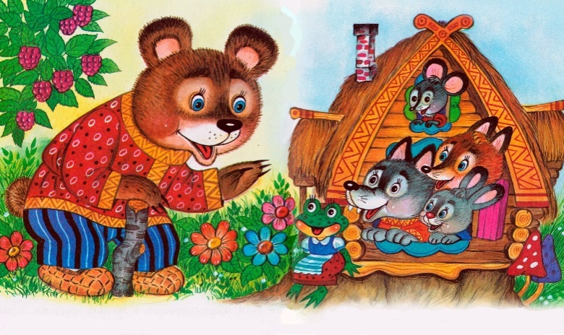
Любовь Николаевна Павлова отмечала, что «фольклор - действенный метод гуманизации воспитания с первых лет жизни ребенка, так как содержит множество ступеней педагогического воздействия на детей с учетом их возрастных возможностей».

Slide 6
При включении фольклора в работу с детьми раннего возраста важно учитывать принцип доступности, принцип эмоциональной выразительности и принцип наглядности. Используемые произведения, должны быть доступны детям, а интонация понятной. Чтобы улучшить восприятие, чтение лучше сопровождать показом иллюстраций, игрушек.
В своей работе стараюсь включать фольклор во все виды детской деятельности.

Slide 7
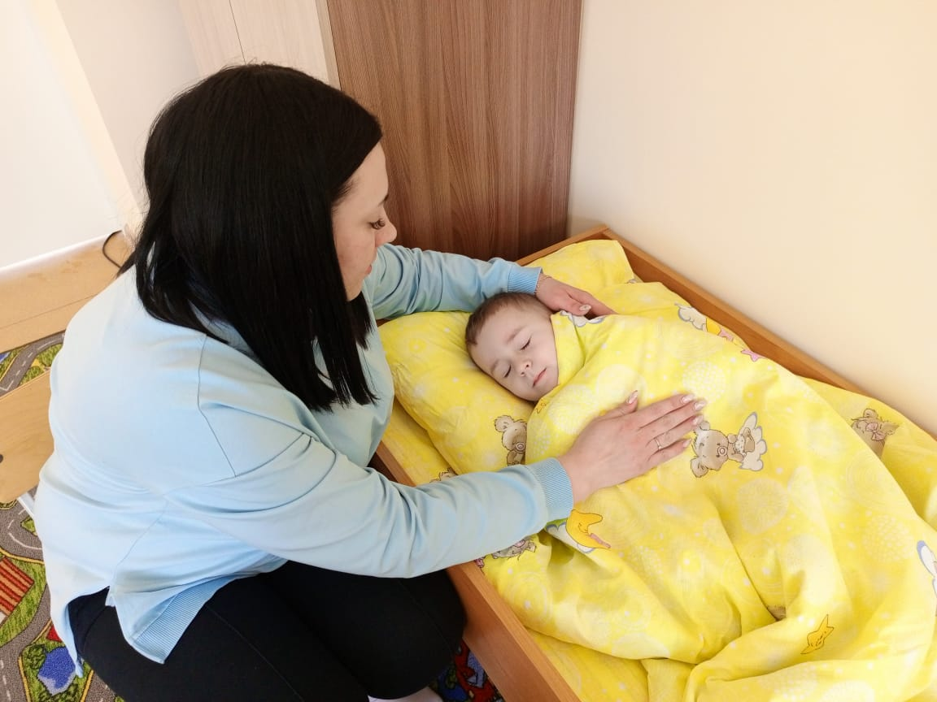
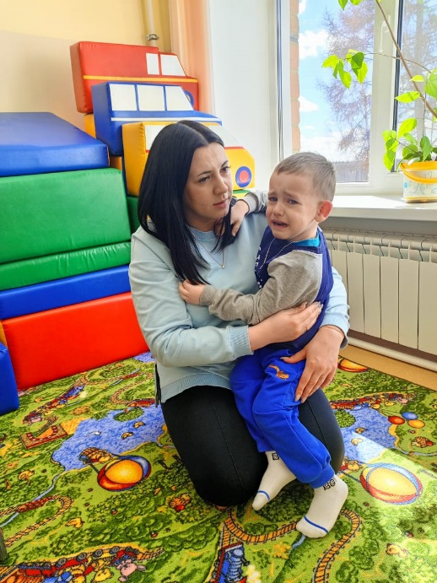
«Баю, баю, баю, бай,»
«Ты, собачка, не лай!»
В адаптационный период произведения малого фольклора помогут при установлении контакта с ребенком
Засыпание для малышей в этот период становится мучительным. Ничто не успокоит дитя лучше чем, колыбельная песня
Кто у нас хороший,
Кто у нас пригожий?

Slide 8
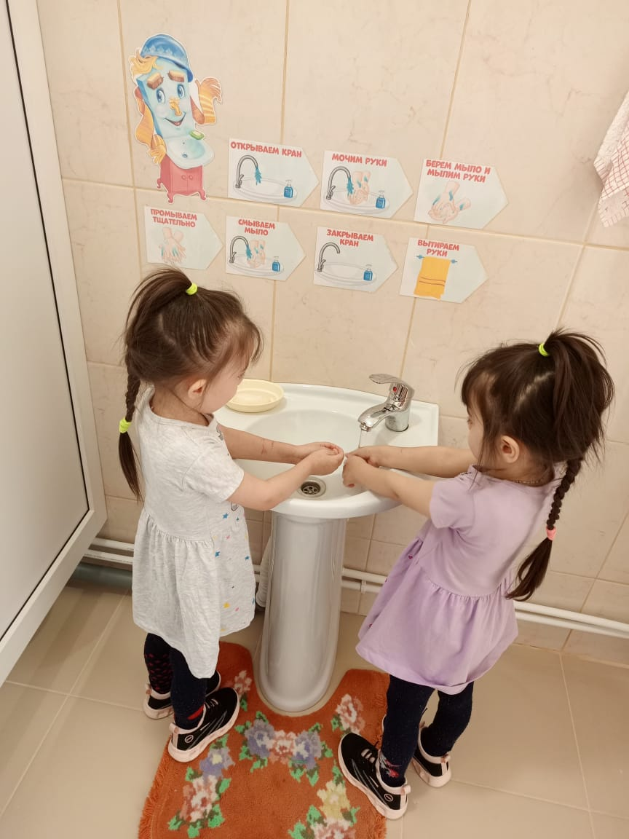
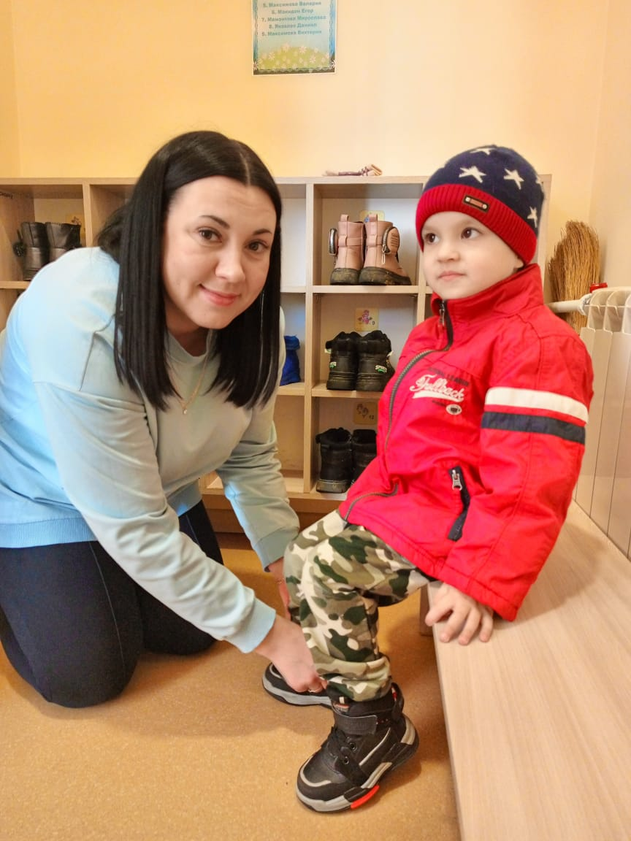
Использование фольклора при организации таких сложных для малышей режимных моментов, как кормление, одевание, умывание, этот приём увлекает детей, помогает им сосредоточиться на определенной деятельности.
«Водичка, водичка…»
«Вот они, сапожки…»

Slide 9
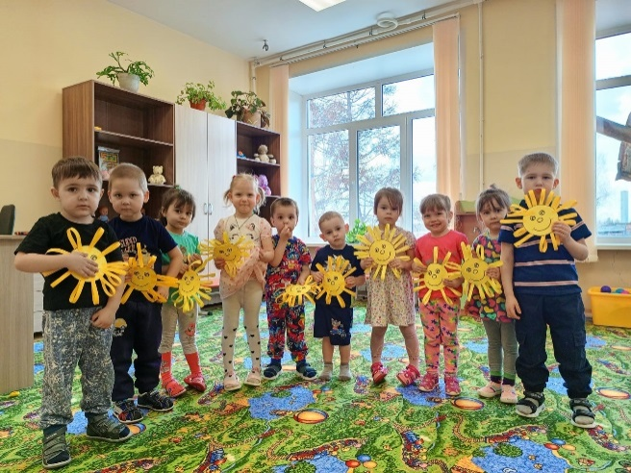
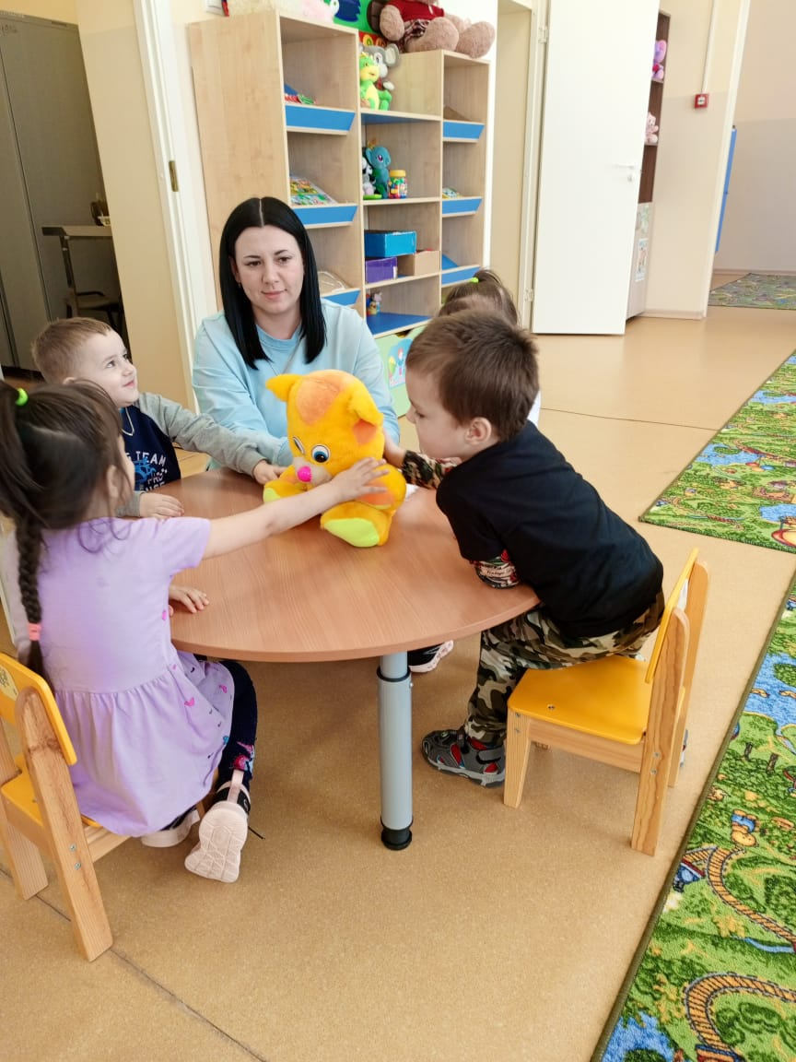
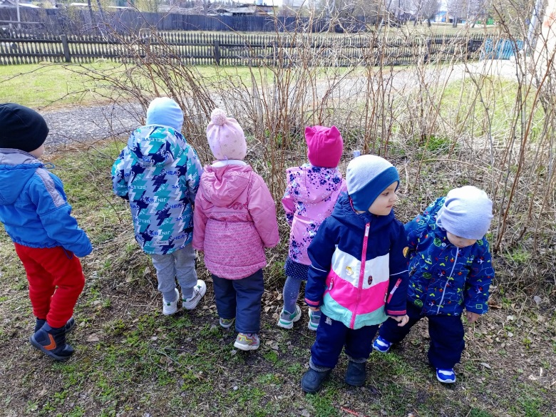
Фольклор может служить могучим средством для ознакомления детей с окружающим. Потешки, прибаутки, загадки дают возможность формировать представления о животных и птицах, так как образы фольклорных произведений конкретны и содержательны. Заклички способствуют формированию интереса к наблюдению за объектами и явлениями природы.
«Солнышко – ведрышко,
Взойди поскорей!»
Как у нашего кота
Шубка очень хороша

Slide 10
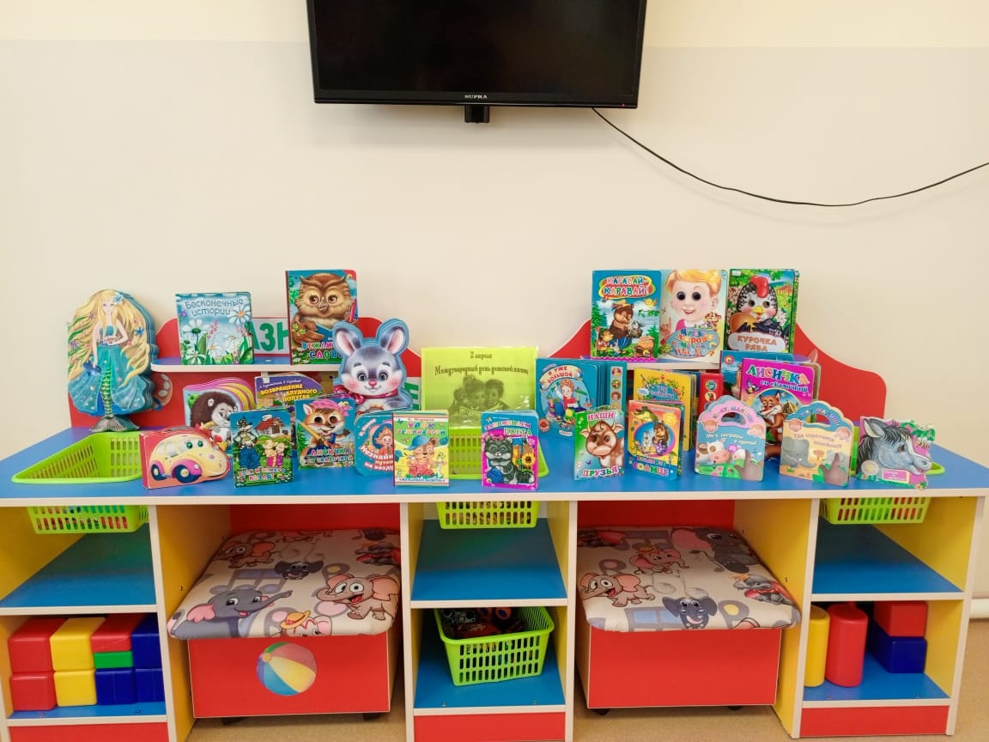
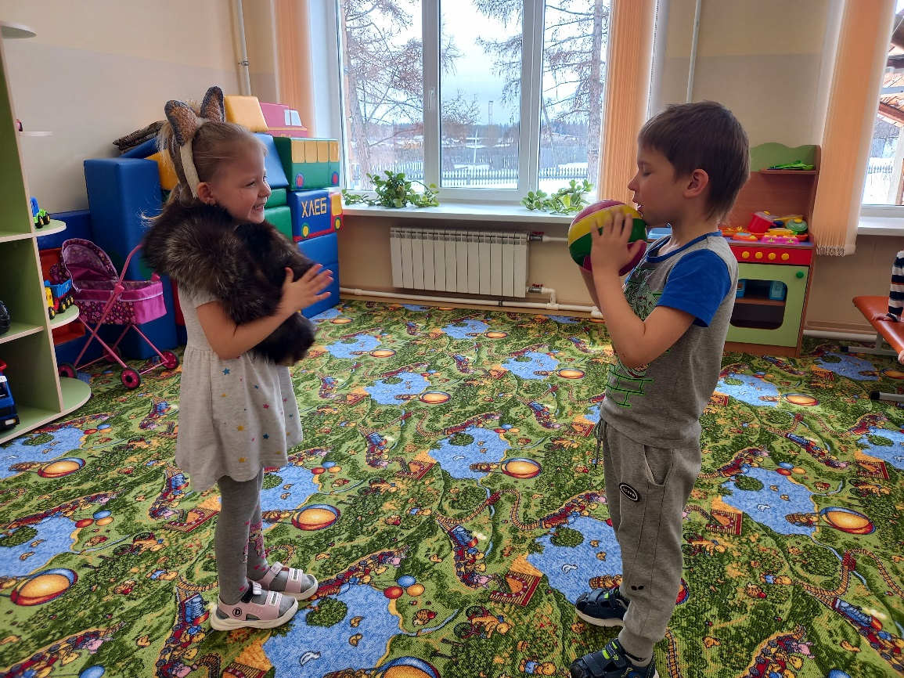
Детский фольклор дает нам возможность уже на ранних этапах жизни ребенка приобщать его к народной поэзии.
Сказка является носителем нравственных поучений, доступных детям в любом возрасте.

Slide 11
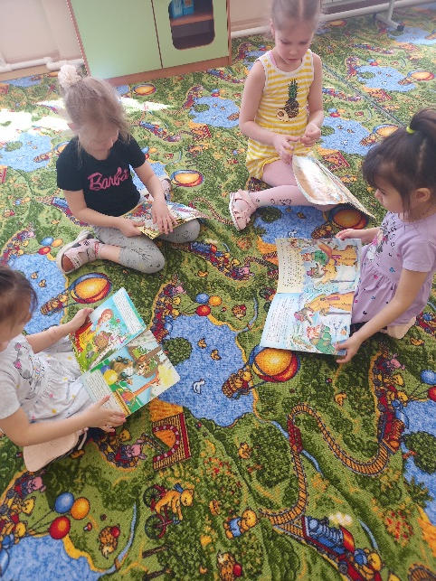
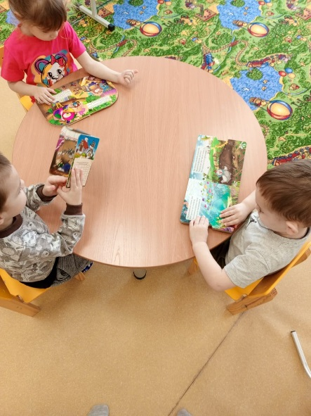
Фольклор можно использовать, как средство обогащения словаря, развития звуковой культуры речи детей. Звучность, ритмичность, напевность, занимательность привлекают детей, вызывают желание повторить, запомнить, имитировать движения.
Это в свою очередь, способствует развитию мелкой моторики, развитию разговорной речи, позволяет сделать речь детей эмоционально – выразительной.

Slide 12
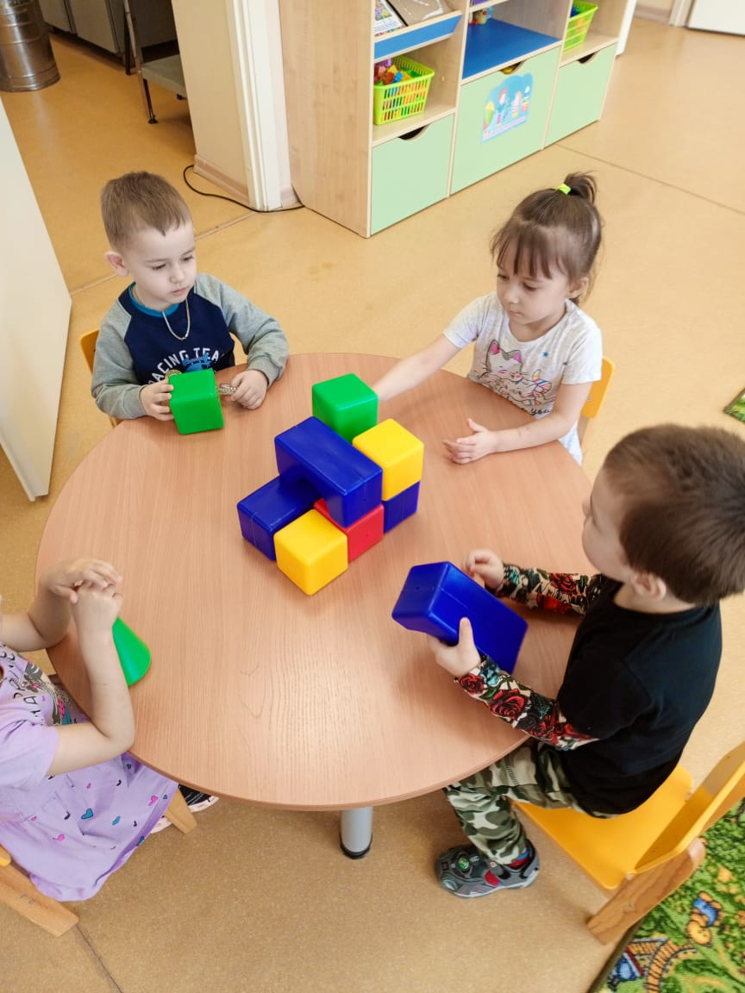
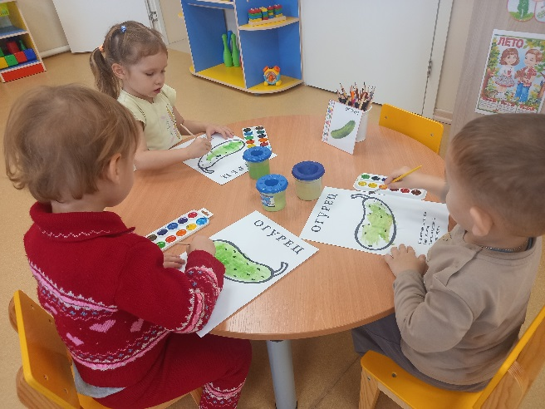
Эффективно применение фольклора при организации продуктивной деятельности. Дети с удовольствием лепят, рисуют, сооружают постройки для героев из произведений малого фольклора.
«Теремок»
Огуречик, огуречик
Не ходи на тот конечик - …

Slide 13
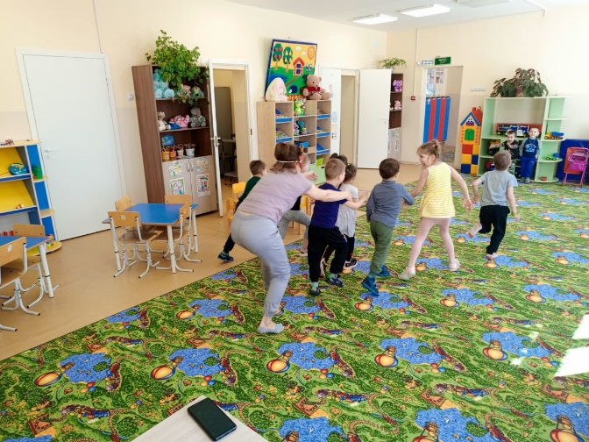
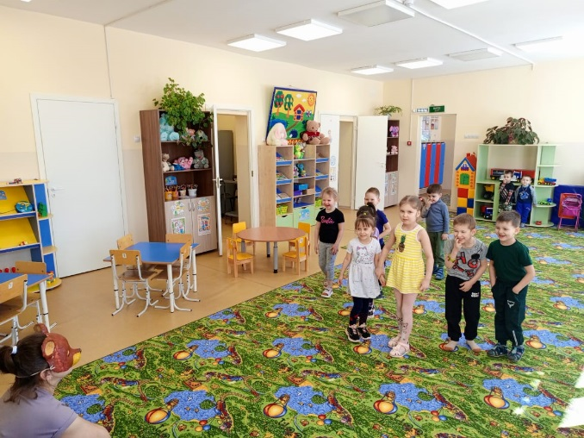
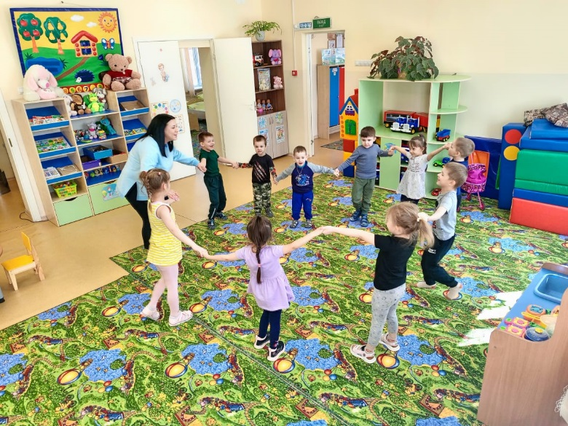
«У медведя во бору»
Большие потенциальные возможности у произведений детского фольклора для организации двигательной активности. Это народные, хороводные игры, речевые подвижные игры в сопровождении потешек и прибауток. Можно включать элементы фольклора в комплексы утренней гимнастики, самомассажа, бодрящей гимнастики после сна.
«Каравай, каравай !»

Slide 14
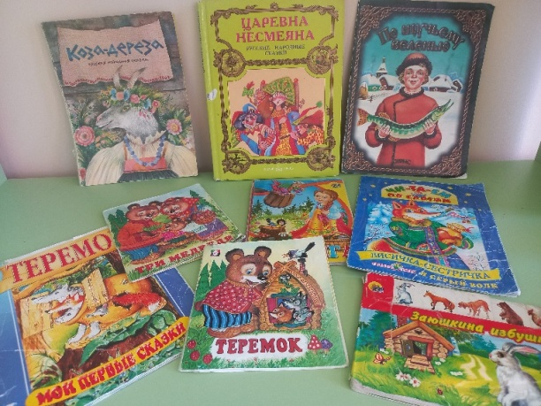
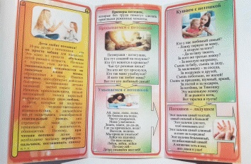
Предложила родителям стать участниками акции «Дарите книги». Для акции необходимо было принести в подарок книгу для детей с яркими иллюстрациями и соответствующую возрасту детей. Родители откликнулись на это предложение и принесли не одну, а несколько книг. Групповая библиотека пополнилась новыми интересными книгами разного содержания и жанра. На фото представлены книги именно русских народных сказок. Дети с огромным интересом рассматривали новые книги и иллюстрации в них, вспоминали героев знакомых и любимых сказок.
Также для родителей был разработан буклет «Дети любят потешки», и папка – передвижка «Роль фольклора в развитии детей», которая содержит консультацию, как использовать произведения русского народного творчества дома.

Slide 15
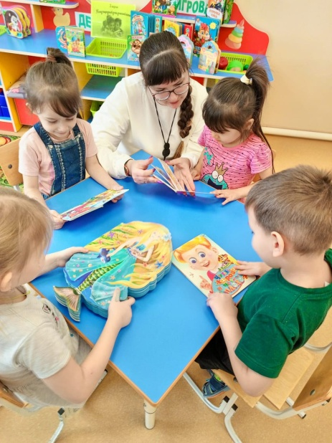
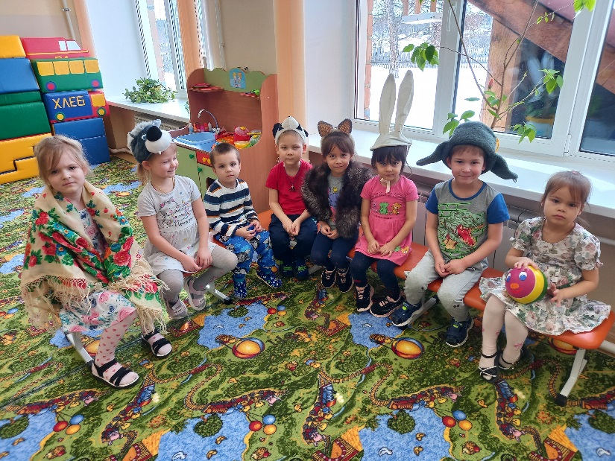
Нашей частой гостьей стала библиотекарь села Кириково, которая готовит всегда для детей что – то новое и интересное, дети с большим удовольствием встречают Оксану Ивановну. Совместно с ней и с ребятами инсценировали разные народные сказки, такие как: колобок, теремок, репка и т. д. Также она проводит у нас различные выставки книг.

Slide 16
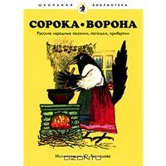
В заключении можно сделать вывод, что при целенаправленном и систематическом ознакомлении детей с малыми фольклорными произведениями дети приобщаются к художественному наследию нашей культуры. Фольклор помогает детям овладеть различными видами деятельности: речевой, продуктивной, художественной, познавательной. Дети овладевают первоначальными речевыми навыками, самостоятельной художественно - речевой деятельностью, расширяются и углубляются навыки ориентировки в окружающем мире.

